Slide 2
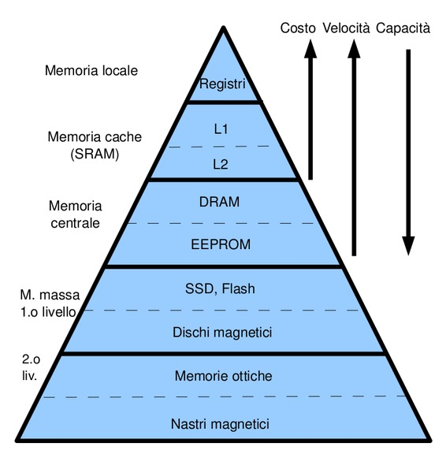
Gerachia memoria
<1KB
1-3 ns
Da 8KB a decine di MB
Le memorie di un elaboratore sono organizzate secondo questa gerarchia
La parte del sistema operativo che gestisce la memoria principale è il memory manager, il gestore della memoria
In alcuni casi il memory manager può gestire anche parte della memoria secondaria per emulare la memoria principale (vedremo…)
SSD
Formati da chip e non da disco e testina
No parti fisiche in movimento
Più solidi e veloci di HDD
Più costosi
Continue scritture e riscritture usurano le celle
3-10 ns
8GB – 16GB
50-200 ns
20-30 ms
GB/2TB

Slide 3
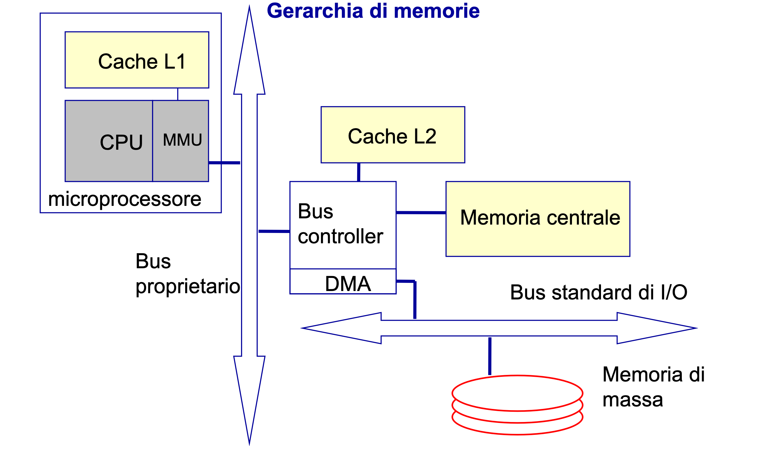

Slide 4
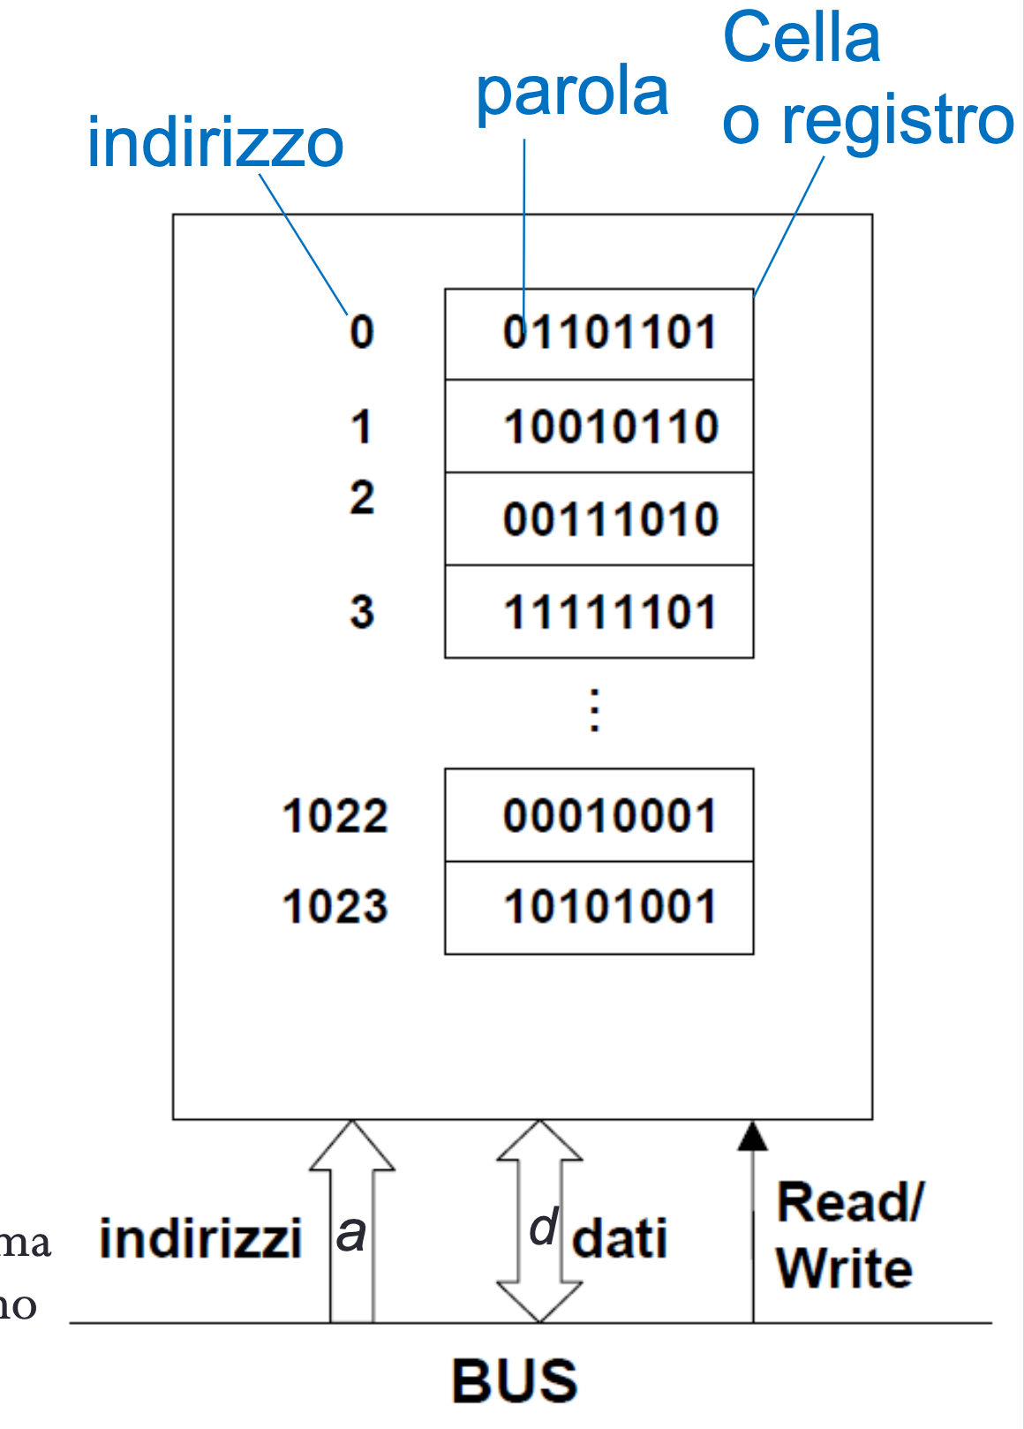
Memoria principale
RAM: Random Access Memory
Memoria ad accesso casuale
non si deve scorrerre tutto per accedere ad una certa locazione fisica i
Un vettore di parole, ogni parola ha un indirizzo
Istruzione/dato possono occupare più celle consecutive
Ogni cella ha una grandezza multiplo del byte: 8 bit, 16 bit, 32 bit, 64 bit etc…
Dalla CPU dipende il massimo numeri di celle che sono indirizzabili:
Il numero di bit usati per rappresentare un indirizzo influenza quante celle possiamo indirizzare
na CPU con un'architettura a 32 bit può indirizzare fino a 2^32 (circa 4 miliardi) di indirizzi di memoria unici. Questo significa che può accedere a un massimo di 4 gigabyte (GB) di memoria. In un sistema con una CPU a 64 bit, la capacità di indirizzamento aumenta significativamente a 2^64,

Slide 5
Gestore Memoria
Gestisce la memoria centrale
Funzioni principali
Allocazione
Protezione
Condivisione controllata
Spazio di indirizzamento: gestione indirizzi logici e fisici
Binding indirizzi logici e fisici:
A tempo di Compilazione
A tempo di caricamento
A tempo di esecuzione
Caricamento dinamico

Slide 6
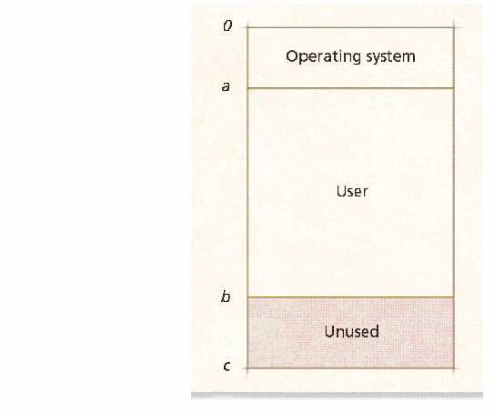
Allocazione memoria contigua monoutente
No multiprogrammazione
Un solo programma alla volta
Primi calcolatori anni ‘50 e primi personal computer anni ’70
Il programma utente non deve accedere all’area del sistema operativo… serve un meccanismo di protezione!

Slide 7
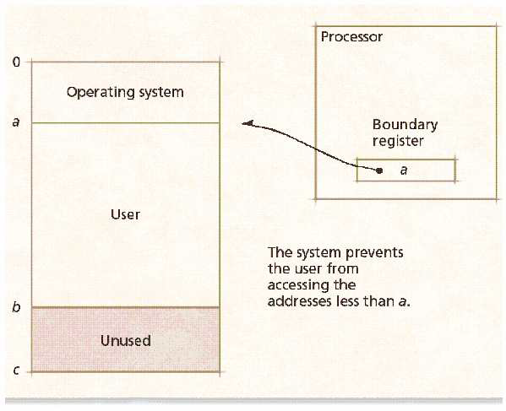
Protezione sistema operativo memoria contigua monoutente
Si usa un particolare registro presente nella CPU chiamato BDR (Boundary Register) che contiene il primo indirizzo utile per il programma utente
Qualcunque accesso oltre viene considerato illegale (trap)
Si accede all’area del sistema operativo solo attraverso chiamate di sistema (kernel mode)
BDR
Memory
>
yes
CPU
no
Trap

Slide 8
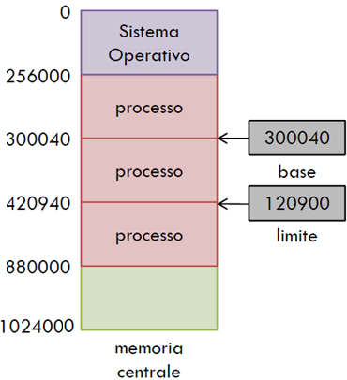
Allocazione memoria contigua multiprogrammato a partizioni fisse
Ogni processo dispone di un blocco di memorira di dimensione prefissata
Protezione memoria: due registri, base e limite
Base: più piccolo indirizzo fisico ammesso per quel processo
Limite: contiene la dimensione dell’intervallo ammesso

Slide 9
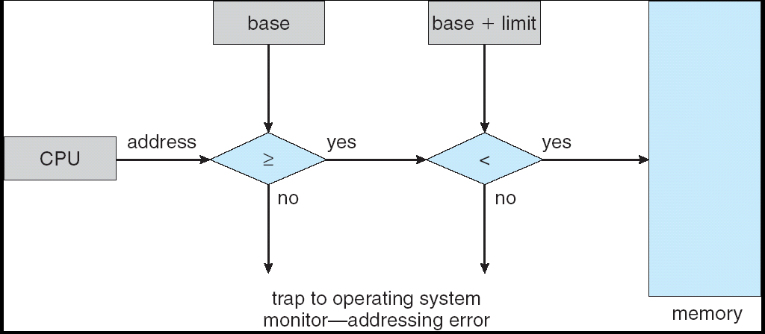
Protezione memoria - Allocazione memoria contigua multiprogrammato a partizioni fisse
Il processo non può accedere a locazione di memoria prima di base e dopo base+limite

Slide 10
Indirizzamento
Caso 1 : Processo A viene assegnato spazio 429040 – 880000
Caso 2: processo A viene assegnato spazio 256000 – 300040
Come fa il programmatore a sapere dove risiede A in memoria?
Quando vengono definiti gli indirizzi delle variabili di un programma?
B
A
C
B
A
C
Caso 1
Caso 2

Slide 11
Binding
Dobbiamo sapere come avviene il binding degli indirizzi per capire come viene allocata la memoria

Slide 12
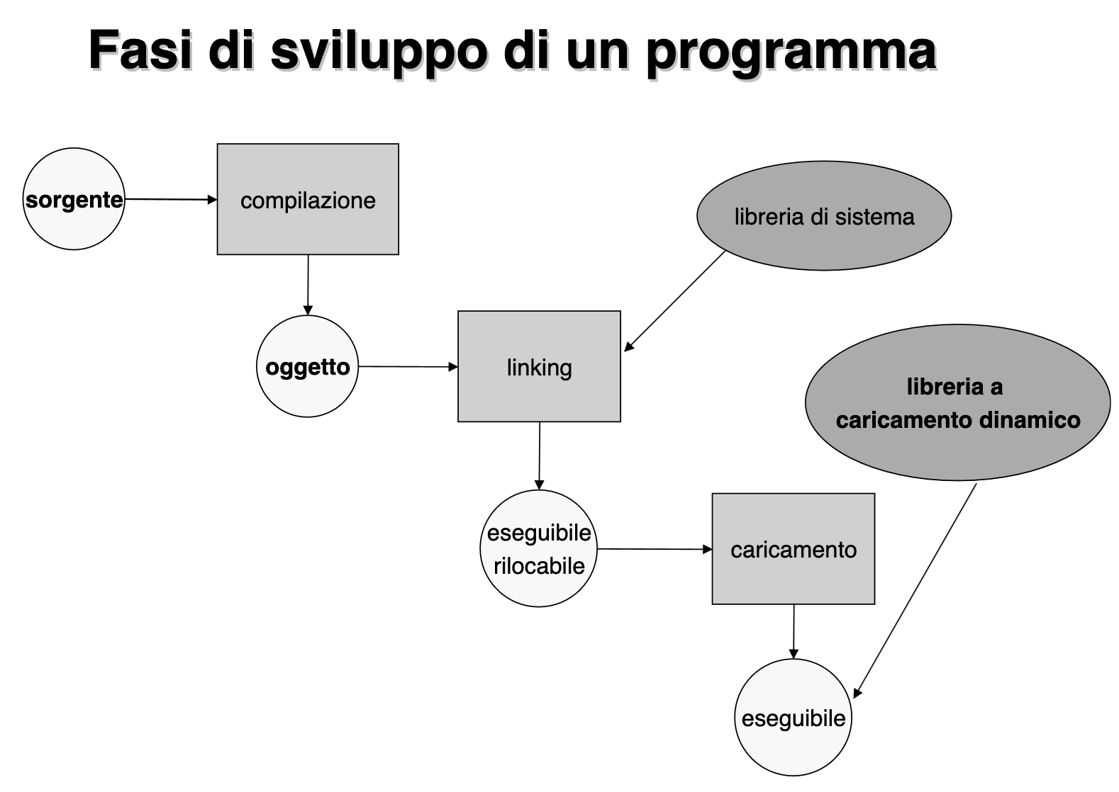
Ripasso

Slide 13
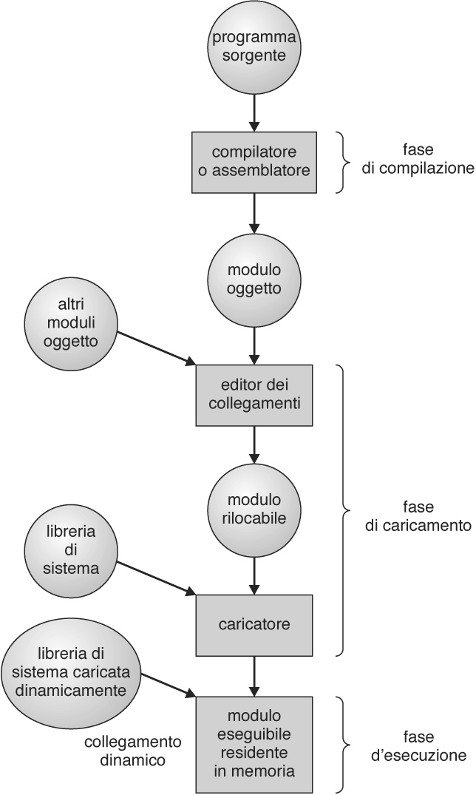
Binding
Compilazione: Il codice scritto in linguaggio di alto livello viene tradotto in codice linguaggio macchina
Ogni processo risiede in memoria, ogni istruzione e dati sono individuate da indirizzi
Nel codice sorgente gli indirizzi sono simbolici
Binding: la fase in cui si associano istruzioni e dati a indirizzi di memoria
Il binding può avvenire in diversi momenti
Durante la compilazione
Durante il caricamento
Durante l’esecuzione
Linking: il codice delle librerie importate viene incluso nel modulo oggetto
Caricamento: il codice binario viene caricato in memoria principale
Esecuzione: il codice viene eseguito dalla CPU che invia richieste di lettura/scrittura alla memoria principale

Slide 14
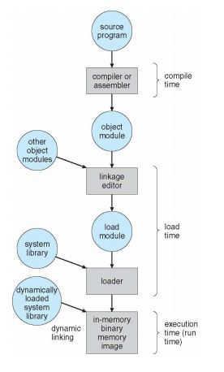
BINDING COMPILAZIONE
Se la posizione in memoria del processo è nota a priori può essere generato un codice assoluto
Se si cambia posizione si deve ricompilare
Indirizzi assoluti perché il riferimento generato corrisponde all’indirizzo fisico
Spazio di indirizzi logici e fisici del processo coincide
Semplice e veloce e non richiede hardware speciale ma…
…con la multiprogrammazione non funziona. Se non so dove il processo risiederà devo usare codice rilocabile
Esempio: codice microcontrollori o per il kernel

Slide 15
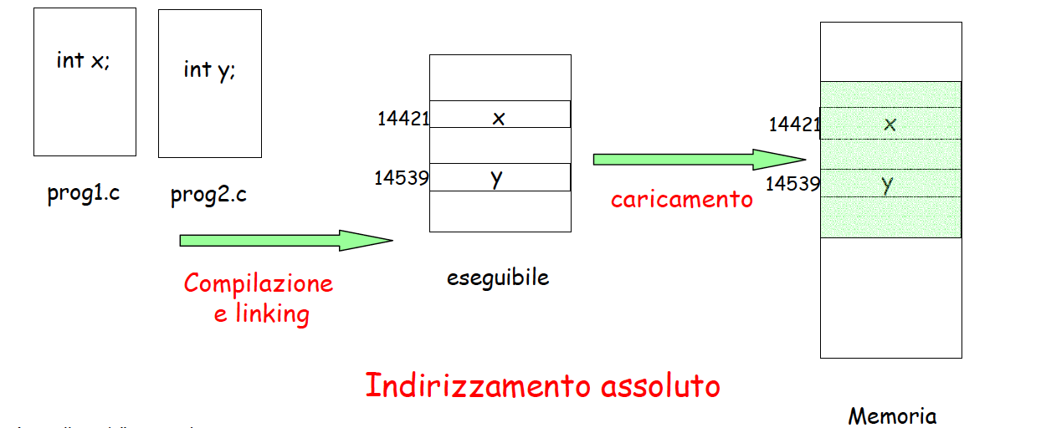
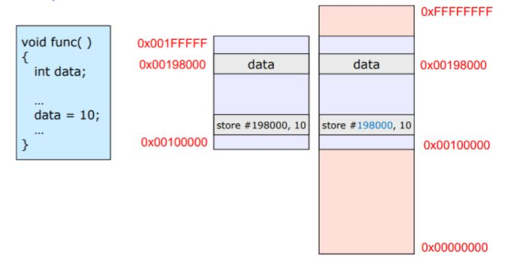
Binding a tempo di compilazione
Esempio 1
absolute code(= code that loads at a known, fixed memory address) can be generated (must recompile code if starting location changes)
Logical address or virtual address = physical address
Esempio 2

Slide 16
BINDING CARICAMENTO
Codice rilocabile
Ogni processo ha un proprio spazio di indirizzamento logico da 0 a max e fa riferimento a questo spazio di indirizzamento (non sa dove sarà effettivamente in memoria)
Necessita di supporto hardware: registro di rilocazione CPU
Gli indirizzi logici saranno mappati su indirizzi fisici R+0 e R+max
Permette di gestire multiprogrammazione
Spazio di indirizzi logici e fisici coincide ma se cambio posizione… devo ricaricare, rifare il mapping degli indirizzi

Slide 17
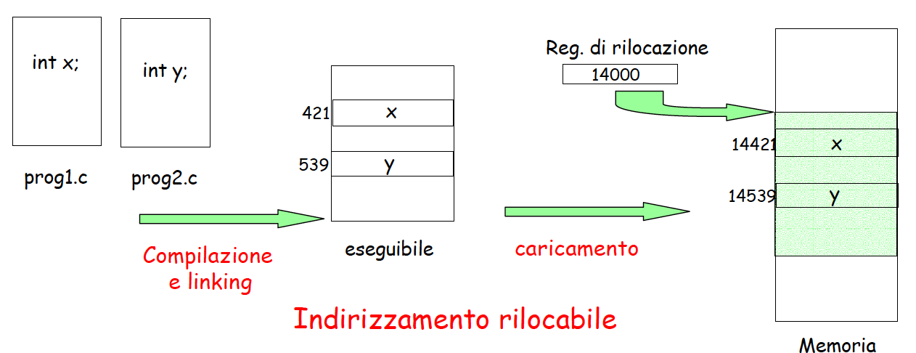
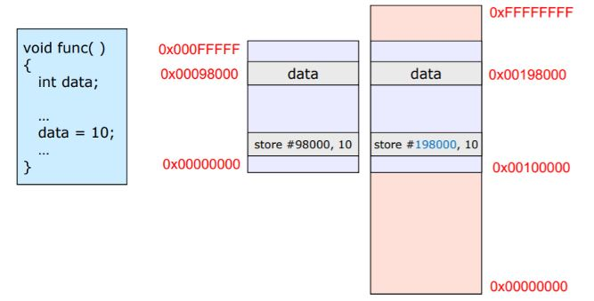
Binding a tempo di loading
If compiler cannot decide the physical address, it change symbolic address to relocatable address(ex. MOVE .BS+0x18)
When the time for loading a process into the main memory comes, all logical addresses are added to the base address by the relocating loader to generate the physical address
Cause lots of time to load process into the memory

Slide 18
Binding execution
Codice rilocabile e spostabile durante l’esecuzione
Hardware apposito (MMU - Memory Management Unit): CPU gestisci indirizzi logici/virtuali mentre MMU traduce indirizzi logici in fisici
Il programma può essere spostato da una zona all’altra della memoria durante l’esecuzione
Praticamente cambia la base in fase di esecuzione
Anche quando caricato in memoria, il codice vede gli indirizzi logici da 0 a max mai quelli fisicia da r+0 a r+max
Indirizzi virtuali e indirizzi fisici differiscono!!!!
È il metodo più usato.
Notes:
BINDING nella fase di ESECUZIONE – codice rilocabile e spostabile durante l’esecuzion
Serve hardware apposito MMU (Memory Management Unit)
la CPU gestisce indirizzi logici mentre MMU traduce indirizzi logici in indirizzi fisici
Il programma può essere spsotato da una zona all’altra della memoria durante l’esecuzione
Praticamente cambia la base in fase di esecuzione
Il programma utente vede gli indirizzi logici ) a max mai quelli fisicia da r a r+max
ATTENZIONE!
CPU genera indirizzo logico chiamato anche indirizzo virtuale
MMU genera gli indirizzi fisici per accedere alla memoria
Gli indirizzi fisici e logici corrispondo nella fase di compilazione, mentre differiscono per il binding in fase di caricamento o esecuzione
È il metodo più usato!

Slide 19
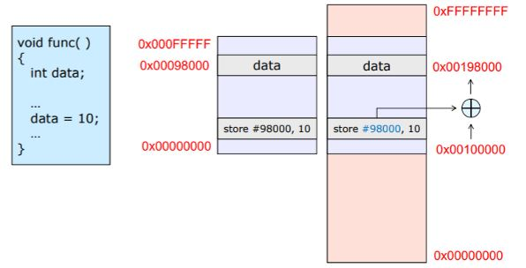
Binding a tempo di execution
421
539
need hardware support for address maps (ex. base and limit register)
execution-time binding occurs when reference is made to location in memory
MMU maps logical address to physical address: il programma utente non vede MAI gli indirizzi fisici da R a R+max

Slide 20
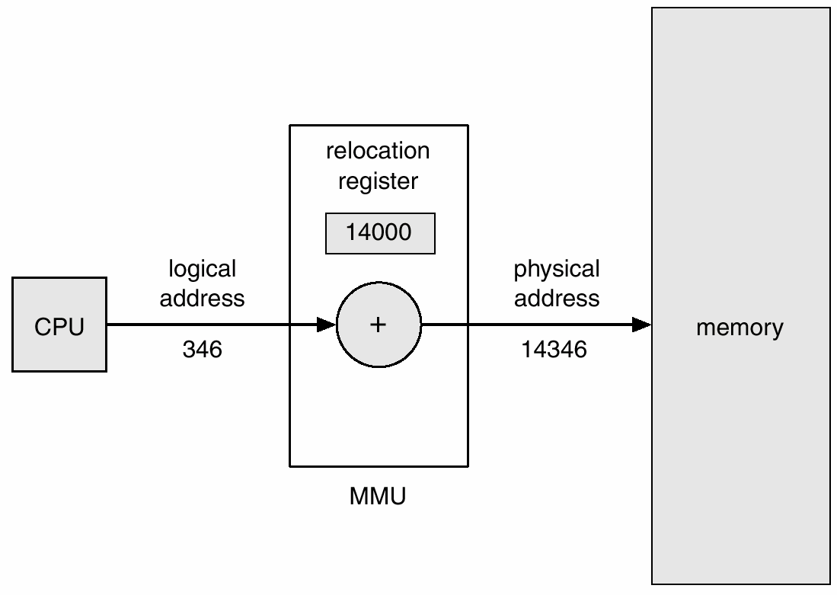
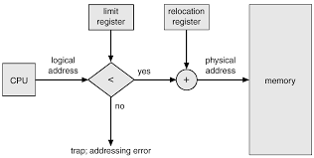
MMU
Con registro rilocazione
Con registro rilocazione e limite
In entrambi i casi gestisco solo allocazione contigua della memoria
Ovvero il processo è in memoria in celle consecutive

Slide 21
Loading (caricamento) programma
Caricamento statico: l’intero programma e tutti I suoi dati sono in memoria
Caricamento dinamico: si carica una porzione di programma solo quando viene richiamata
Se è già stata caricata la uso
In caso negativo la carico dalla memoria secondaria
Una procedurra non utilizzata non viene caricata, spetta al programmatore strutturate il programma in procedure

Slide 22
Linking (collegamento) libreri
I programmi usano librerie esterne (e.g., librerie di sistema)
Il linker collega il codice a queste librerie
Il collegamento può essere
Statico: le librerie esterne vengono incorporate nel file binario di esecuzione
Dinamico: le librerie vengono collegate al codice utente sono in fase di esecuzione
Una piccola parte di codice (stub) indica come indiciduare la procedura residente in memoria o come caricarla se non presente
Esiste una sola istanza della libreria in memoria e tutti I programmi eseguono il codice di questa. SO deve supportare la condivisione di codice tra più processi
Esempi: .so su Unix o le .DLL su Windows

Slide 23
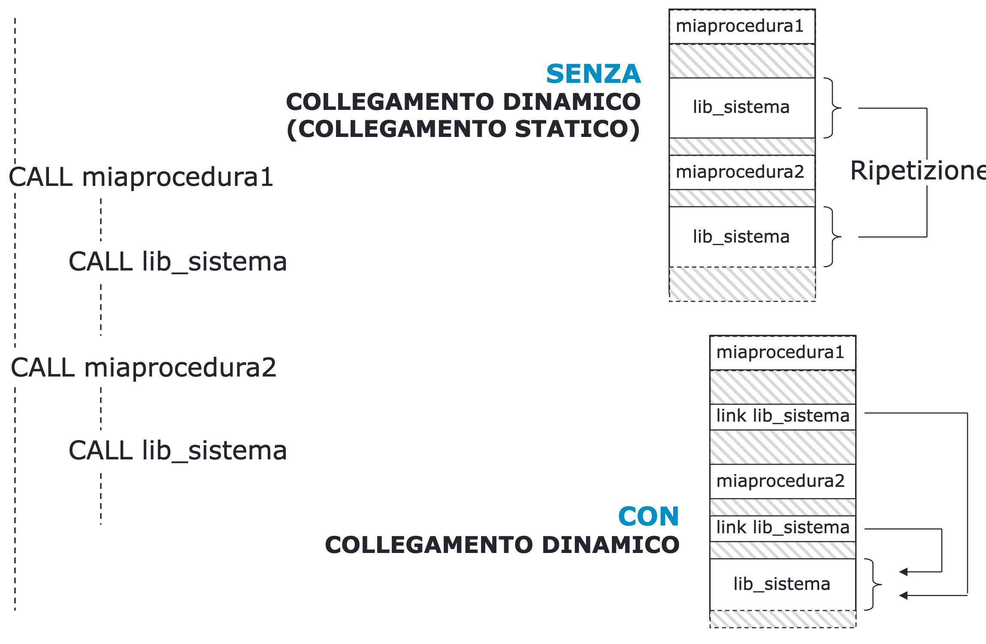

Slide 24
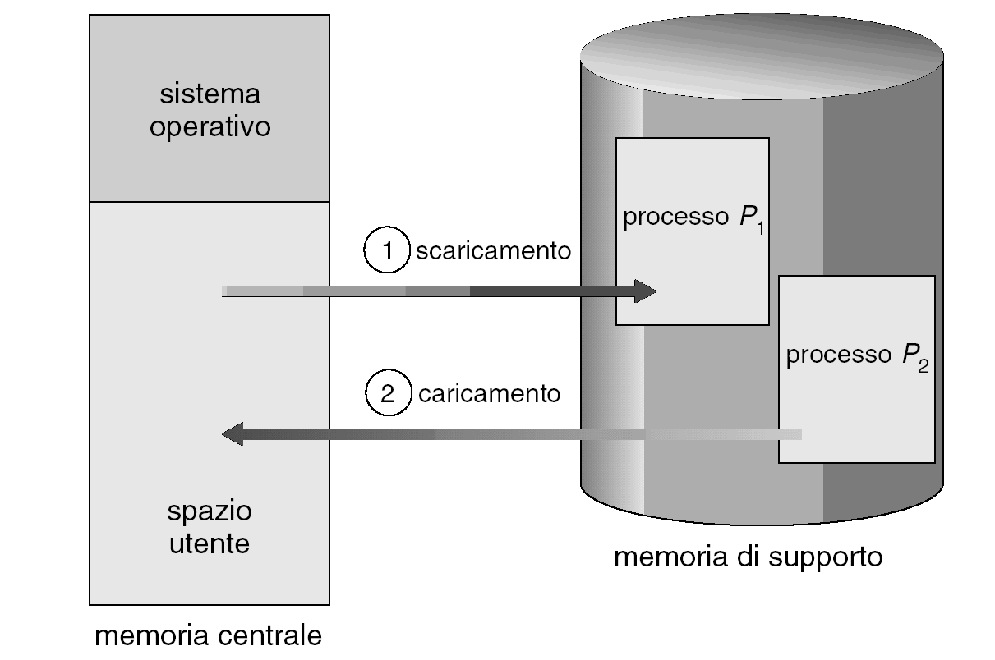
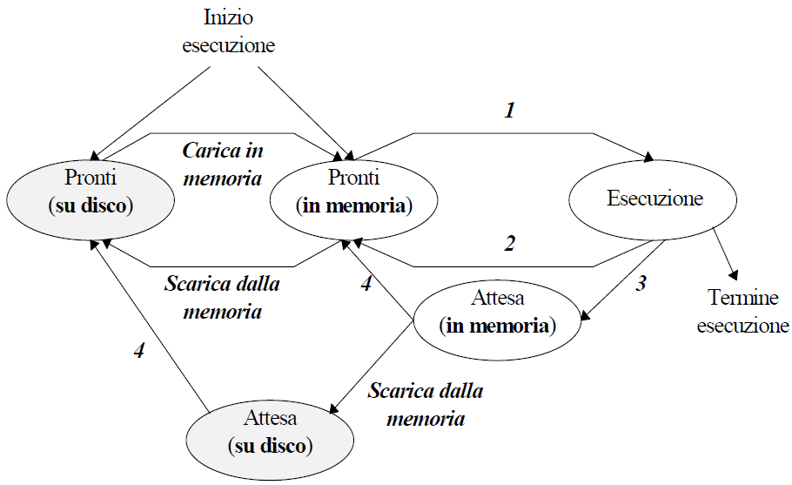
Swapping
Permette di gestire più processi di quelli che fisicamente sarebbero caricabili in memoria
Scheduler a medio termine

Slide 25
Swapping
A seconda della fase in cui gli indirizzi logic vengono associati I processi possono essere spostati in zone di memoria diverse
Fase di compilazione o caricamento: nello stesso punto
Fase di esecuzione: in posti diversi
Gli indirizzi vengono ricalcolati al momento dell’esecuzione

Slide 26
Allocazione memoria
Ora che abbiamo capito come avviene il binding degli indirizzi possiamo tornare a parlare di come viene allocata la memoria ad un processo

Slide 27
Allocazione memoria
Quattro concetti base:
Allocazione contigua: tutto lo spazio assegnato ad un processo deve essere formato da celle consecutive
Allocazione non contigua: posso assegnare ad un processo celle non adiacenti tra di loro
La MMU deve essere in grado di supportare questo approccio
Allocazione statica: un processo deve mantenere la propria area di memoria dal caricamento alla terminazione
Allocazione dinamica: un processo può essere spostato all’interno della memoria durante l’esecuzione

Slide 28
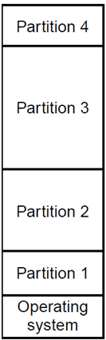
Allocazione a partizioni Multiple Fisse e indirizzamento rilocabile
La memoria è divisa in un numero fisso di aree dette partizioni di dimensioni diverse
Ogni partizione è definita da una coppia base-limite
Il numero di partizioni definisce il grado di multiprogrammazione
Bisogna sapere la dimensione del processo prima di caricarlo
Nel context switch SO carica
Nel registro rilocazione l’indirizzo base della partizione
Nel registro limite la dimensione del processo

Slide 29
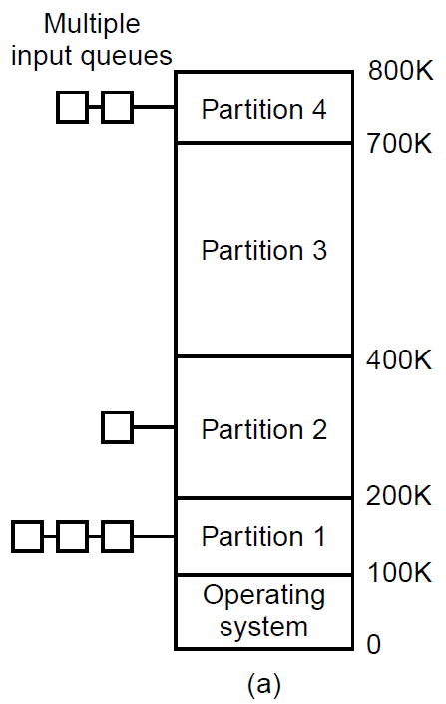
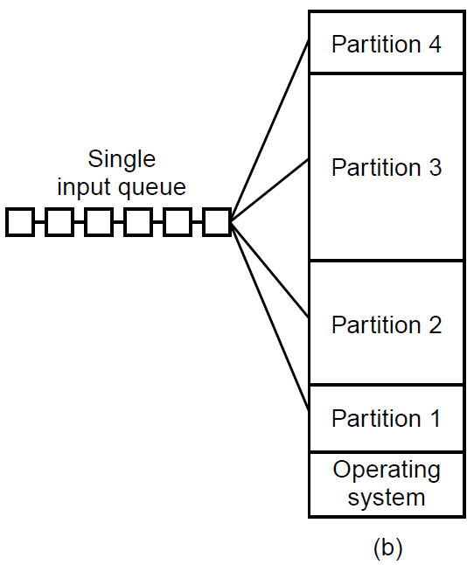
Il SO utilizza delle code di input per scegliere come allocare le partizioni ai processi: (a) una coda per partizione o (b) una singola coda per tutte le partizioni
Con più code si rischia di sottoutilizzare la memoria

Slide 30
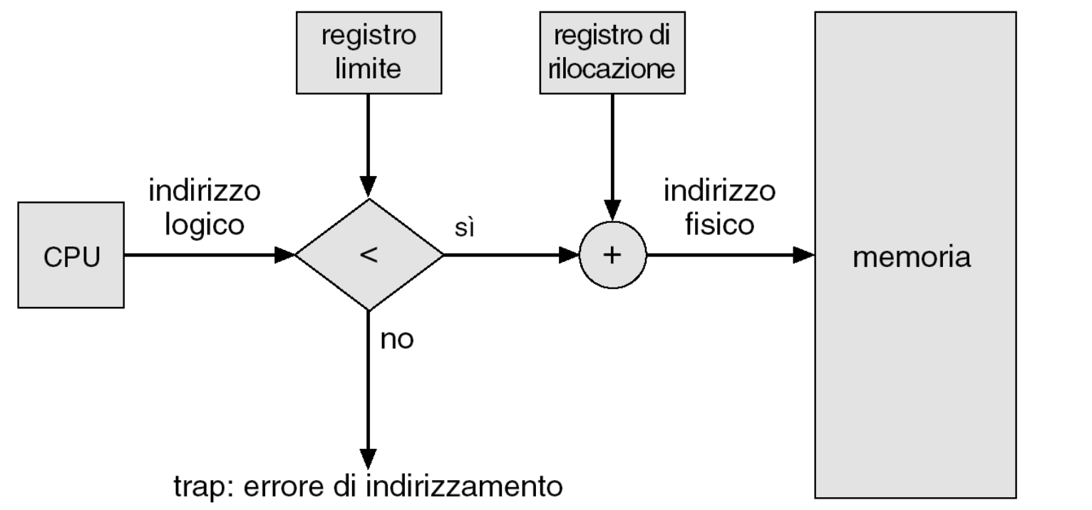
Rilocazione memoria
Il processo non può accedere a locazione di memoria prima di base e dopo base+limite
Protezione memoria SO e di altri processi utenti
Il dispatcher sceglie uno dei processi nella coda dei pronti secondo l’algortimo di scheduling dei processi e carica I corrispondenti registri di rilocazione e limite (PCB del processo)
Ogni indirizzo prodotto viene confrontato con questi valori

Slide 31
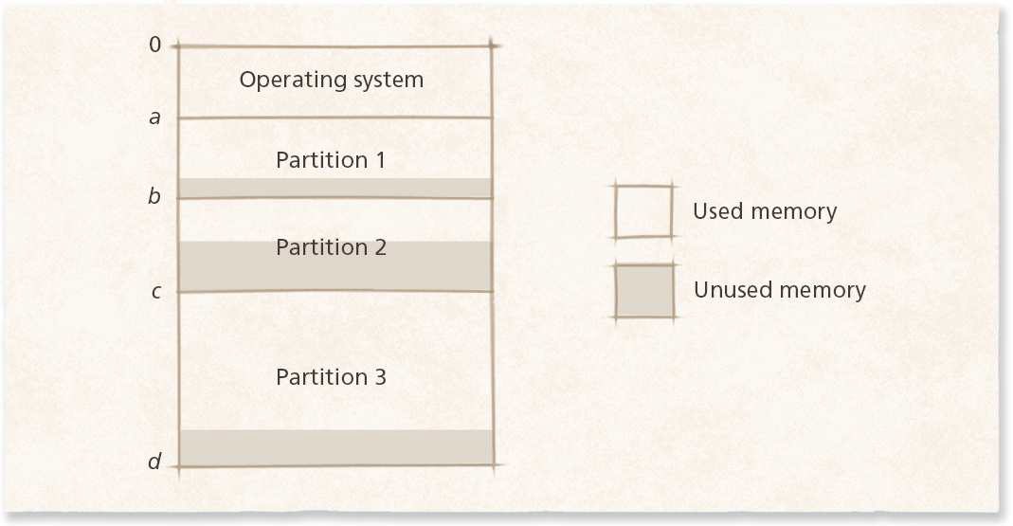
Frammentazione interna
Allocazione a partizioni Multiple Fisse soffre di frammentazione interna
La partizione allocata per un processo è più grande di quanto il processo abbia bisogno
Si spreca spazio interno alle partizioni che non può essere utilizzato perché allocato

Slide 32
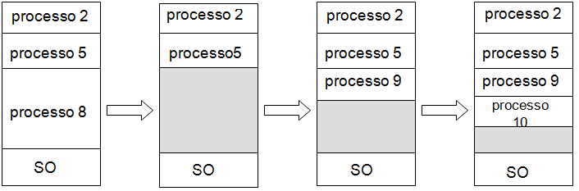
Allocazione a partizioni multiple variabili e indirizzamento rilocabile
Partizioni fisse:
Processi piccoli causano spreco di spazio
Processi grandi non posso essere eseguiti
Meno multiprogrammazione
Più frammentazione interna
Allora usiamo partizioni variabili!
Quando un processo arriva il gestore della memoria cerca una partizion libera abbastanza grande per il processo

Slide 33
Algoritmi per partizioni variabili
First-fit: assegna il primo blocco libero abbastanza grande per contenere lo spazio richiesto
facile da implementare e basso overhead
Best-fit: assegna il più piccolo blocco libero abbastanza grande
Bisogna scandire tutta la lista dei buchi (Maggiore overhead) – se non ordinate per dimensione
Si produce il buco più piccolo residuo
Worst-fit: assegna il più grande blocco libero.
Si deve scandire la lista
Si produce il più grande buco residuo che può essere utile per allocazioni successive
Worst-fit è il peggiore per tempi e uso della memoria. First-fit e best-fit sono paragonabili per uso della memoria ma il primo è più veloce

Slide 34
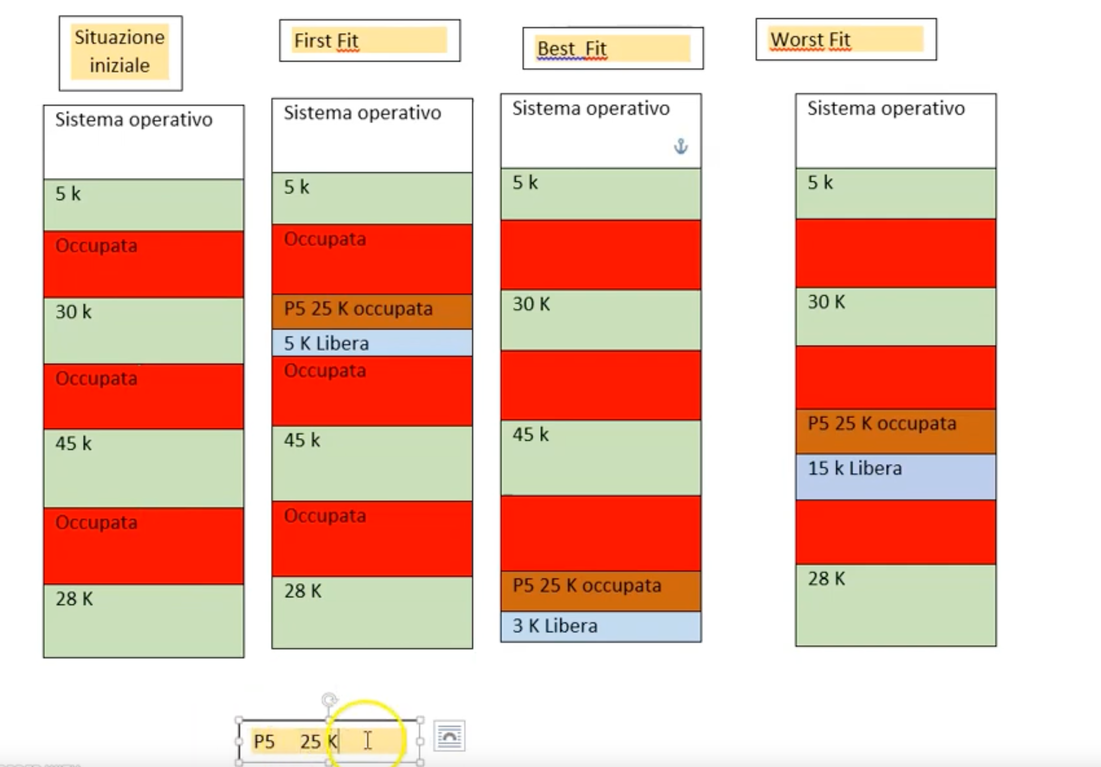
Allocazione memoria continua – partizioni variabili - algoritmi
SO usa uno degli algortimi per trovare una partizione adatta al processo e gestire la memoria

Slide 35
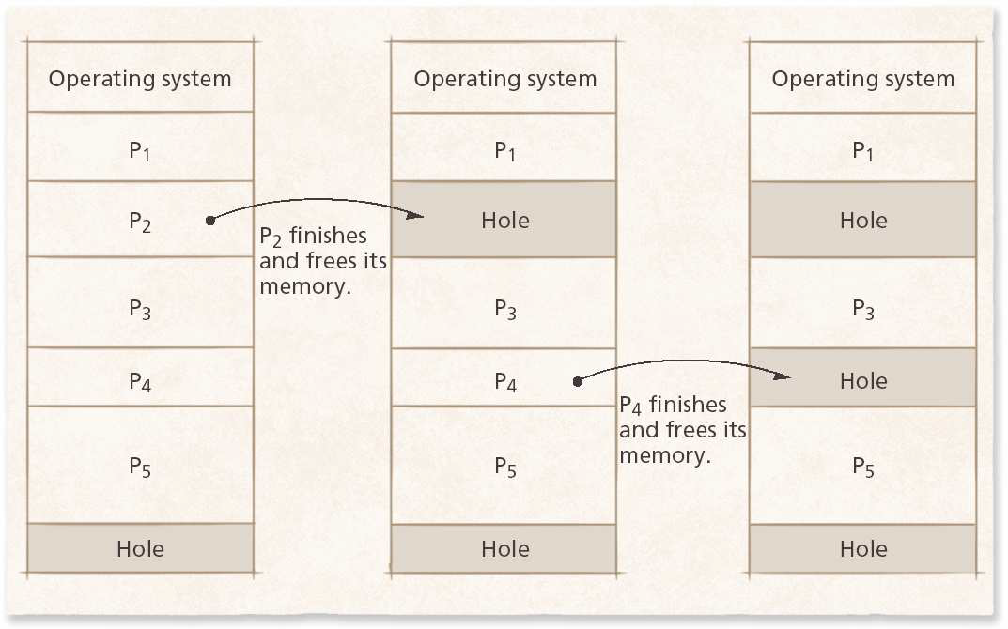
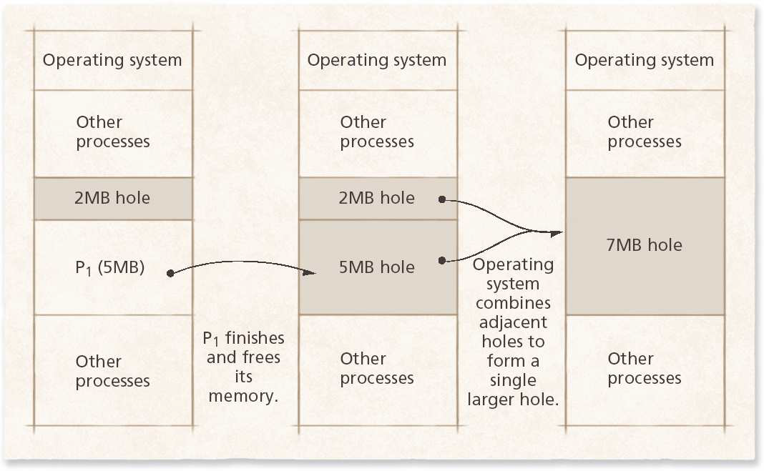
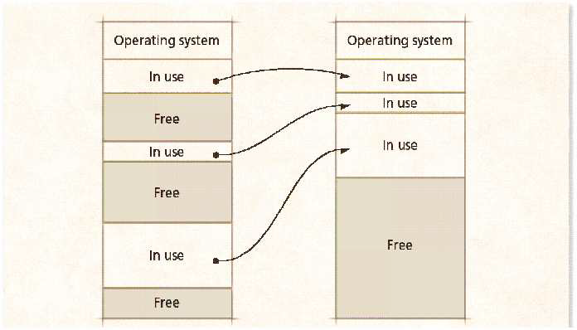
Partizioni variabili soffrono di…
… frammentazione esterna
Quando I processi finiscono di creano dei buchi
Worst-fit, best-fit, first-fit non risolvono la frammentazione esterna… ma tendono a produrre buchi sempre più piccoli
Coalescenza: unisco blocchi adiacenti rimasti non allocati (molto costoso e non recupera rapidamente memoria)
Compattamento: unisce tutti I buchi in un singolo blocco e sposta tutti I blocchi occupati
… allocazione non contigua!

Slide 36
Allocazione non contigua
Paginazione

Slide 37
Allocazione non contigua - paginazione
Le partizioni fisse/variabili non sono efficienti nell’uso della memoria e soffrono di frammentazione interna/esterna
I moderni sistemi operativi usano la paginazione
Permette di allocare ai processi spazio in memoria in celle NON contigue
Permette di tenere in memoria solo una parte del programma
Necessita di hardware adeguato e il codice deve essere rilocabile dinamicamente

Slide 38
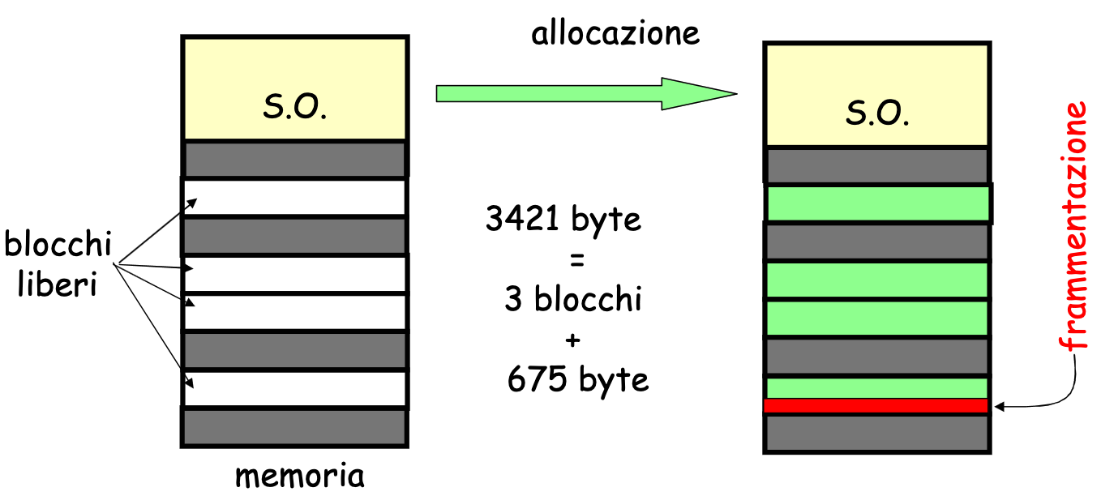
Paginazione
Memoria fisica
La memoria principale viene divisa in blocchi chiamati frame
Ogni frame ha la stessa dimensione (potenza di 2, da 512 byte a 16MB)
Al processo vengono allocati frame non contigui
Memoria logica
La memoria principale viene divisa in blocchi chiamate pagine
La memoria logica è uno spazio contiguo
Se un processo ha dimensione n pagine, trovo n frame liberi
Ho frammentazione interna per ultimo frame

Slide 39
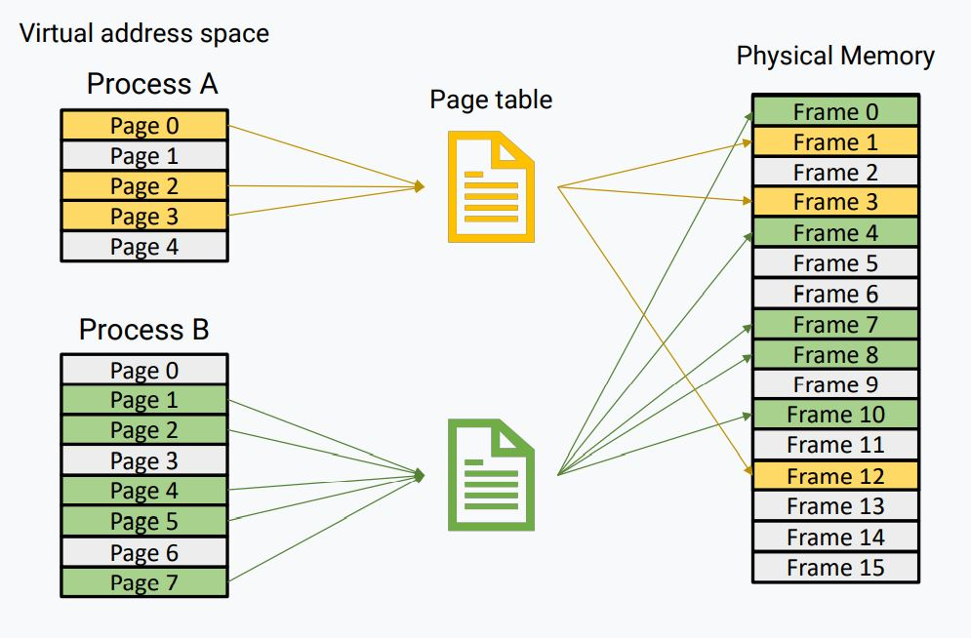
Tabella delle pagine
Il sistema opertivo usa una tabella delle pagine per tenere traccia delle pagine associate al processo
Il numero della pagina serve come indice di accesso
Al numero di pagina corrisponde l’indirzzo base in memoria

Slide 40
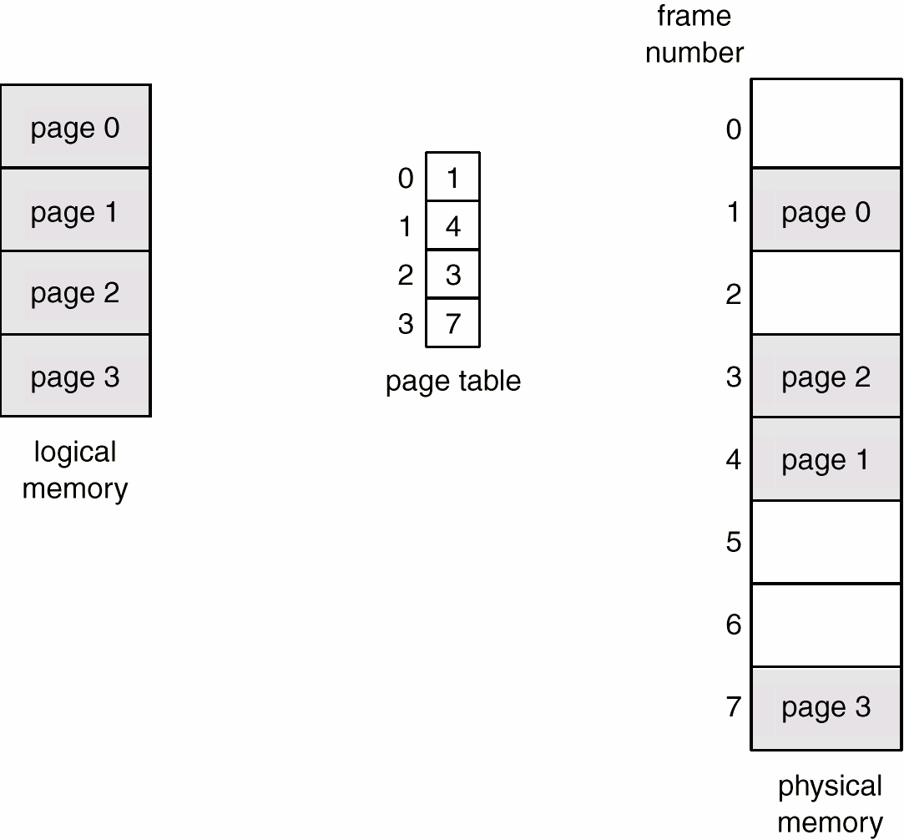
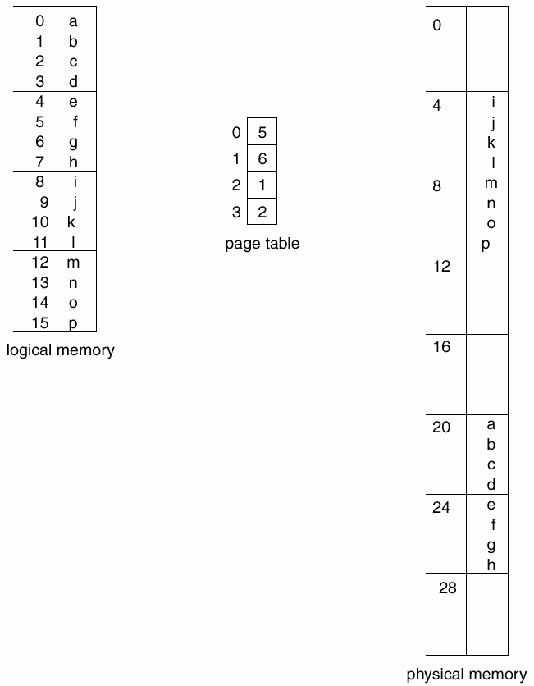
Memoria 32 byte, pagine di 4 byte
Pagina 0
Frame 0
Pagina 1
Frame 1
Pagina 2
Frame 2
Pagina 3
Frame 3
Frame 4
Indirizzo logico 3 per il carattere ‘d’ corrisponde a fisico 23
Indirizzo logico 11 per il carattere ‘l’ corrisponde a fisico 7
Come facciamo a tradurre indirizzi logici in fisici? Abbiamo bisogno di hardware apposito!
Frame 5
Frame 6
Frame 7

Slide 41
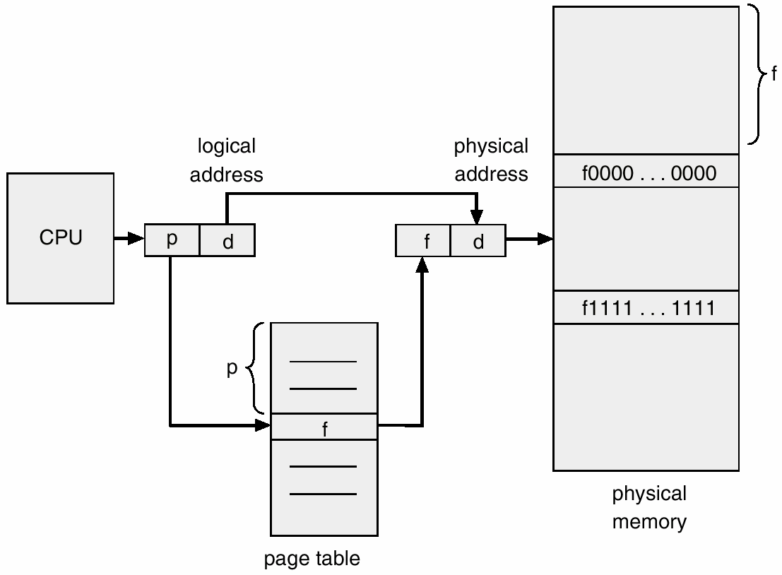
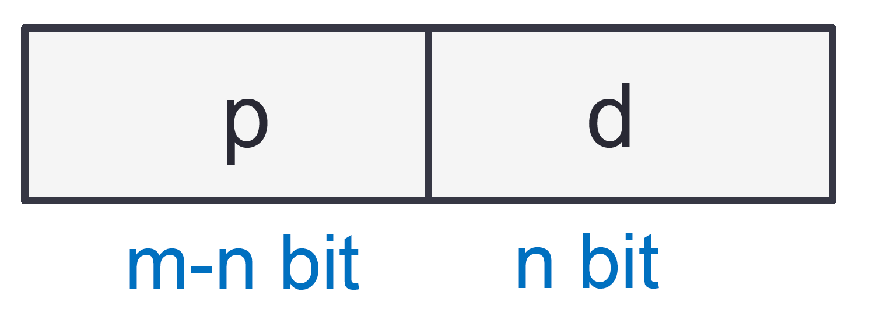
MMU e paginazione
L’indirizzo logico generato dalla CPU viene suddiviso in
numero di pagina usato come indice nella tabella delle pagine che contiene il frame associato
scostamento di pagina all’interno della pagina e permette di definire l’indirizzo fisico in memoria
La dimensione di una pagina è sempre una potenza di 2 per semplificare la traduzione degli indirizzi
Se lo spazio di indirizzamento è 2^{m} pagine e ogni pagina occupa 2^{n} allora m-n bit indicano la pagina, n bit lo scostamento
Per esempio indirizzo a 8 bit e 2 bit per numero pagina
m 8-6= 2 quindi 2² pagine 4 pagine
n 2⁶ = 64 byte per pagina
La paginazione è una forma di rilocazione dinamica: a ogni indirizzo logico l’architettura di paginazione fa corrispondere un indirizzo fisico. L’uso della tabella delle pagine è simile all’uso dei registri di base e limite
Si evita la frammentazione ESTERNA
In generale 2^{m-n} blocchi di 2^{n} byte

Slide 42
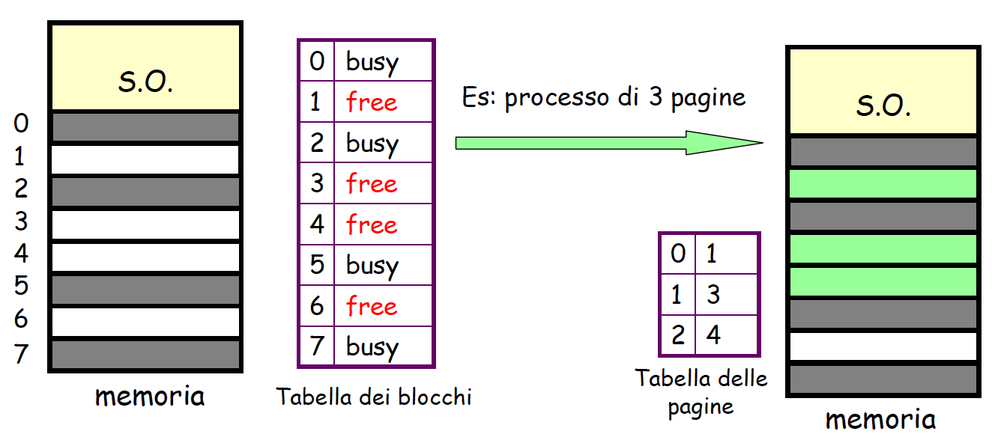
Tabella dei Blocchi
SO mantiene anche una tabella dei blocchi (frame, blocchi fisici)
La tabella dei frame contiene un elemento per ogni frame e indica se questo è libero, allocato e (se allocato) a quale pagina di quale processo/I
Quando si deve eseguire un processo, SO esamina la sua dimensione espressa in pagine
SO consulta tabella dei blocchi e crea la tabella delle pagine per il nuovo processo e inizia a caricare il primo blocco di memoria libero per la prima pagina nella tabella delle pagine

Slide 43
Paginazione considerazioni
Implementa automaticamente la forma di protezione
No frammentazione sterna, si interna
L’ultimo frame non è completamente utilizzato
Caso pessimo: ho multiplo dimensione pagina + 1 byte
Pagine più grandi maggiore frammentazione interna, ma tabelle delle pagine più piccole
Pagine più piccole minore frammentazione interna, ma tabelle delle pagina più grandi

Slide 44
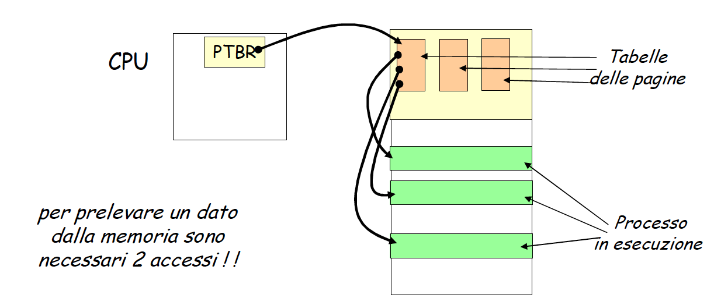
Accesso tabella delle pagine
La tabella delle pagine risiede in memoria centrale
Un registro CPU identifica la tabella in memoria
Context switch: dispatcher aggiorna questo registro
Però così servono 2 accessi in memoria

Slide 45
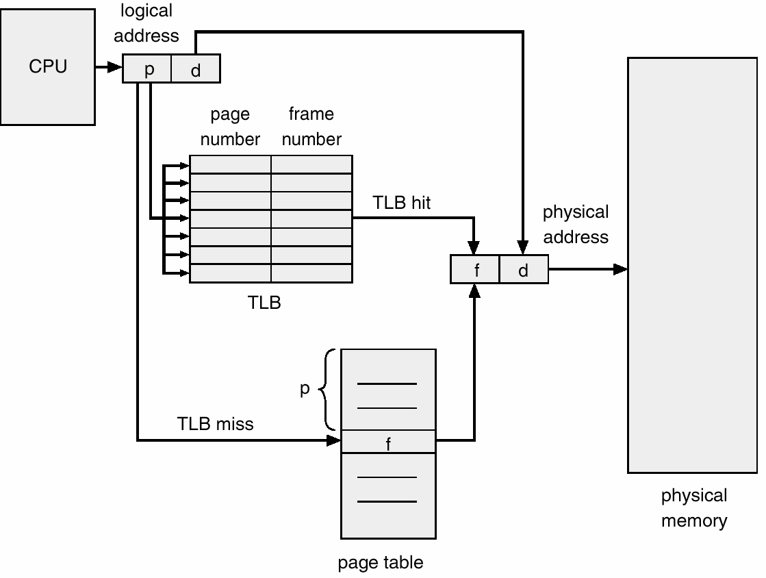
Altro support hardware
Vengono usati dei registri associativi detti TLB (translation look-aside buffer) per memorizzare una parte della tabella delle pagine
Context switch: sono caricati dal dispatcher
Sono nella MMU o nella CPU, molto veloci e costosi
Se p nel registro associativo bene, altrimenti si fa un riferimento alla tabella delle pagine in memoria
Su questo ci sono dei calcoli sui tempi di accesso basati su TLB miss e hit ratio

Slide 46
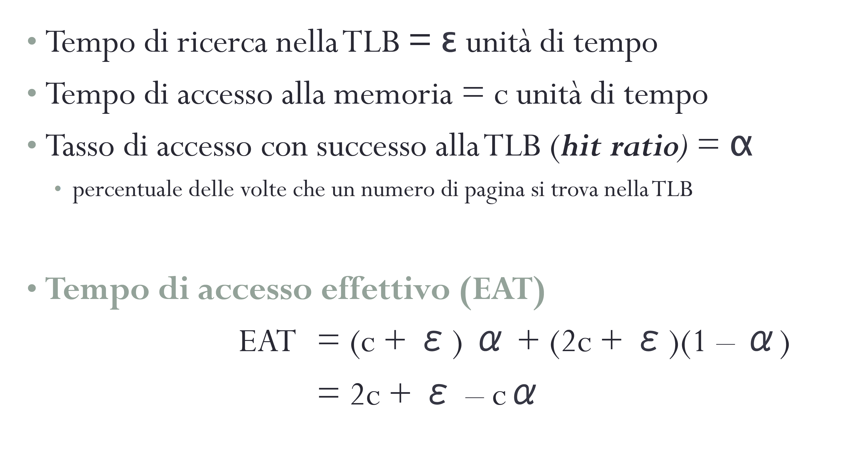
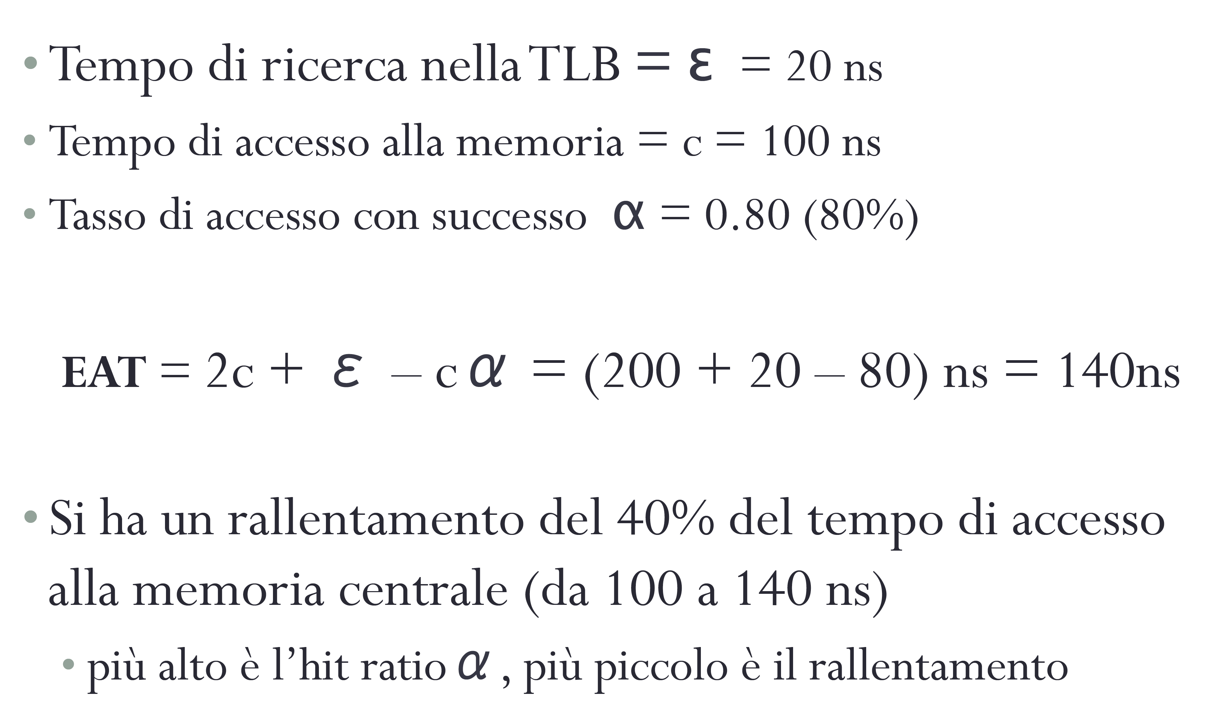
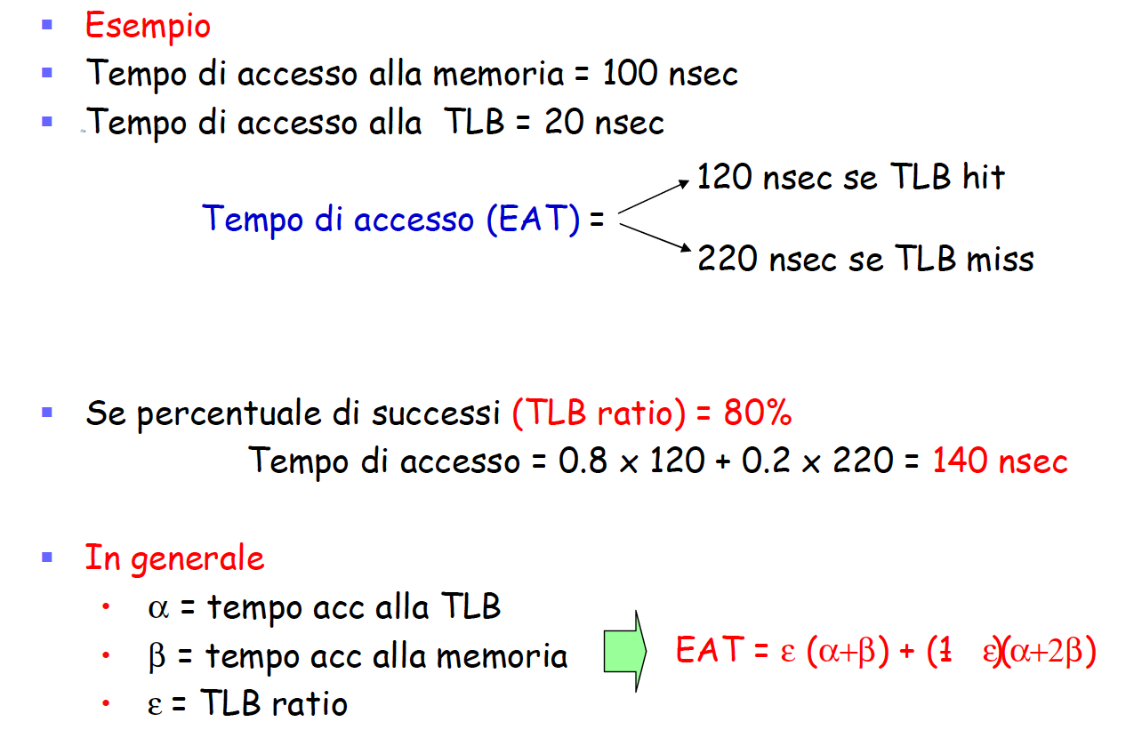

Slide 47
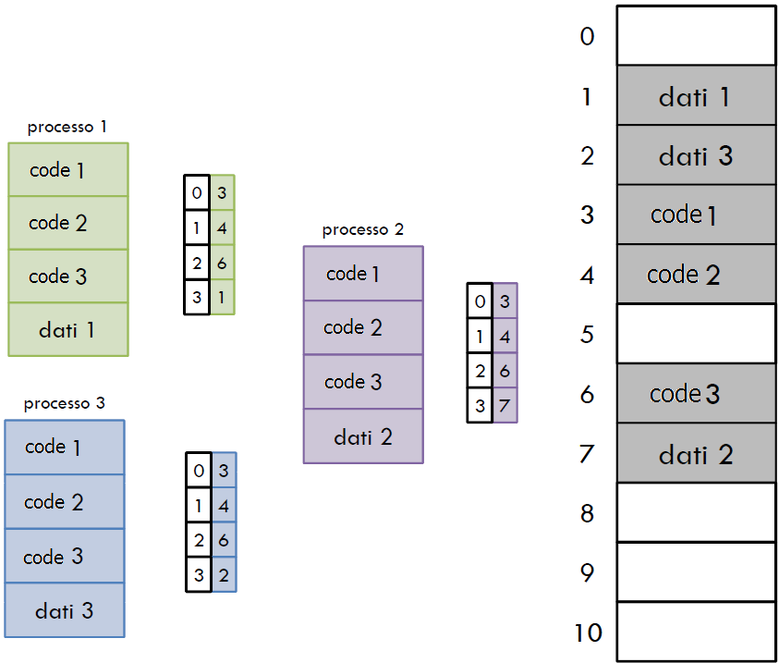
Paginazione e condivisione codice
Paginazione permette di condividere codice (se codice puro o rientrante)
Una copia di codice sola lettura (text editor, compilatori, finestre) o il codice di una libreria dinamica usata contemporaneamente da più processi
Ciascun processo mantiene una copia dei dati privata
Il codice condiviso deve apparire nella stessa posizione dello spazio diindirizzamento logico di tutti i processi
Le pagine per il codice privato ed i dati possono apparire ovunque nello spazio di indirizzamento logico

Slide 48
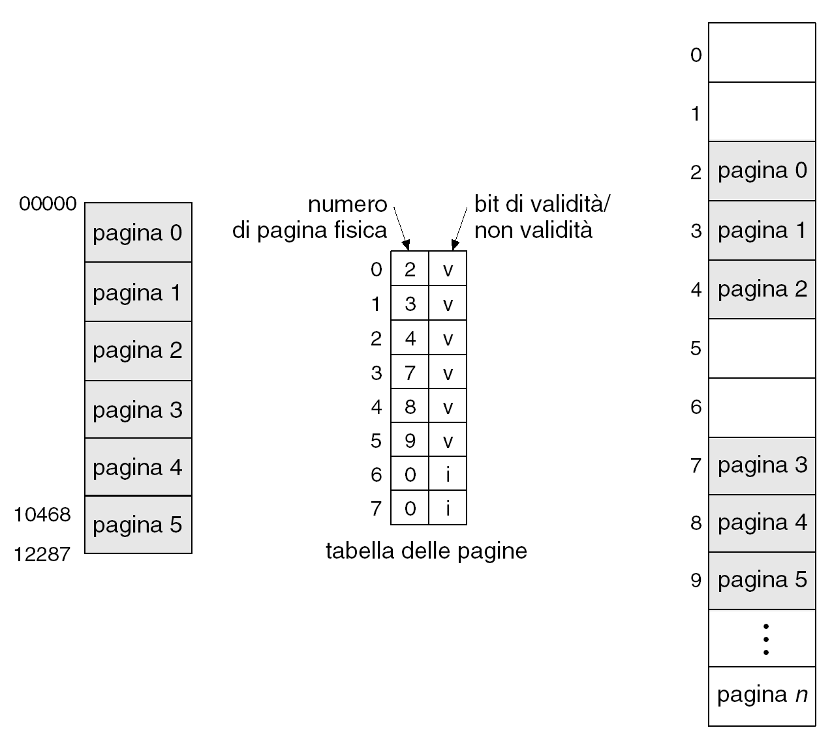
Bit di validità
Serve un bit di validità nella tabella delle pagine associato da ogni elemento
Valido: indica che il frame è nello spazio di indirizzi
Non valido: indica che il frame non è nello spazio di indirizzi

Slide 49
Codice rientrante
Il codice rientrante non cambia durante l’esecuzione del processo
In informatica, il codice di un programma o di una routine è detto rientrante se è progettato in modo che una singola copia del codice in memoria possa essere condivisa ed eseguita contemporaneamente e senza risultati inaspettati da utenti multipli o processi separati. La programmazione rientrante è vitale per molti sistemi multitasking (vedi thread-safe).
Affinché una routine o comunque una parte di codice sia rientrante deve soddisfare questi requisiti:
Nessuna porzione del codice possa essere alterata durante l'esecuzione (codice non automodificante);
Il codice non deve richiamare nessuna routine che non sia a sua volta rientrante. Per esempio molte implementazioni delle funzioni malloc() e free() in C non lo sono (stesso discorso per new e dispose in Pascal) e non devono essere utilizzate. In caso sia necessario allocare memoria si potrebbero utilizzare le API di sistema (dopo averne consultato la documentazione per avere la certezza che siano rientranti), che, potendo in teoria essere chiamate in qualsiasi momento e in qualsiasi situazione (perlomeno in un sistema pienamente multitasking) offrono maggiori garanzie.
Il codice deve usare, se necessarie, solo variabili temporanee allocate sullo stack.
Il codice non deve modificare né variabili globali né aree di memoria condivisa né impiegare variabili locali statiche.

Slide 50
nt g_var = 1;
int f(){
g_var = g_var + 2;
return g_var;
}
int g(){
return f () + 2;
int f(int i){
return i + 2;
}
int g(int i){
return f(i) + 2;
}

Slide 51
Paginazione altri bit
Un bit anche per lettura scrittura per indicare se la pagina è in sola lettura etc.
Altri bit:
Bit presente/assente indica se la pagina è in memoria centrale
Bit usata / non usata
Dirty bit: Bit modificata nel caso in cui scarico la pagina dalla memoria

Slide 52
Memoria virtuale
Abbiamo detto che con la paginazione non tutte le pagine del processo vengono caricate in memoria principale
In memoria secondaria le altre pagine, richiamo Swapping e scheduler breve termine
Il bit assente/presente serve per tenere traccia di quali pagine sono in memoria principale
In questo modo si realizza il concetto di memoria virtuale
Uso la memoria secondaria come estensione della memoria principale
I processi credono di avere molta memoria a disposizione
Si tengono in esecuzione più processi

Slide 53
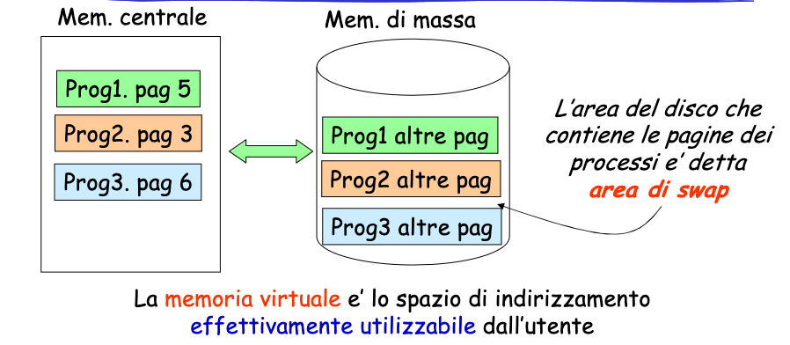
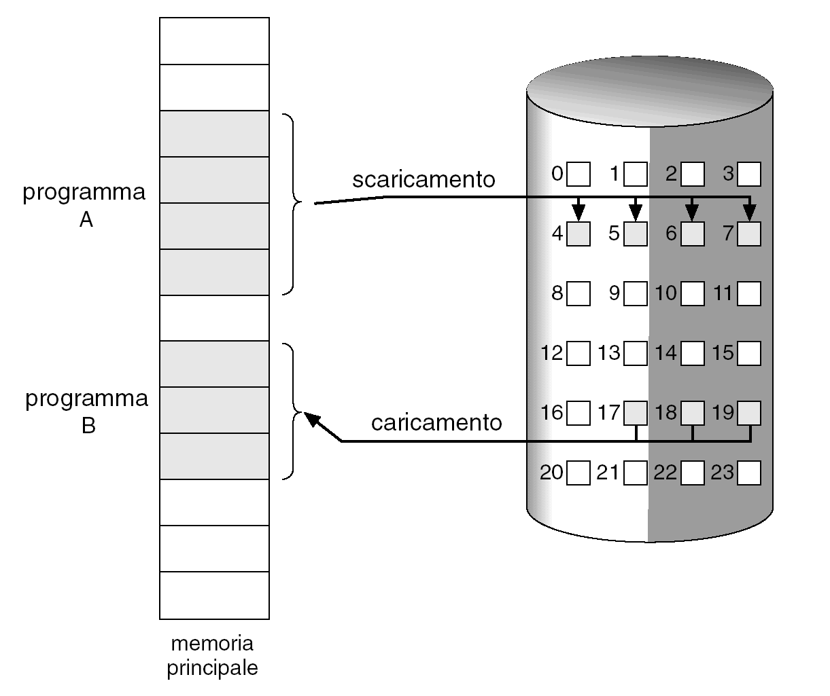
Memoria virtuale e paginazione su richiesta
Lo spazio logico degli indirizzi è più grande dello spazio fisico
Un maggior numeo di processi concorre alla CPU
Paginazione su richiesta: È una tecnica analoga all’avvicendamento dei processi (swapping) ma vale solo per le pagine e non per intero processo
Quali pagine carico in memoria? Cosa succede se devo accedere ad una pagina non in memoria? Località dei programmi…
Bit assente/presente nella tabella delle pagine
In fase di traduzione indirizzi, se bit presente/assente a 0 … page fault!
Servono Algoritmi di sostituzione delle pagine!

Slide 54
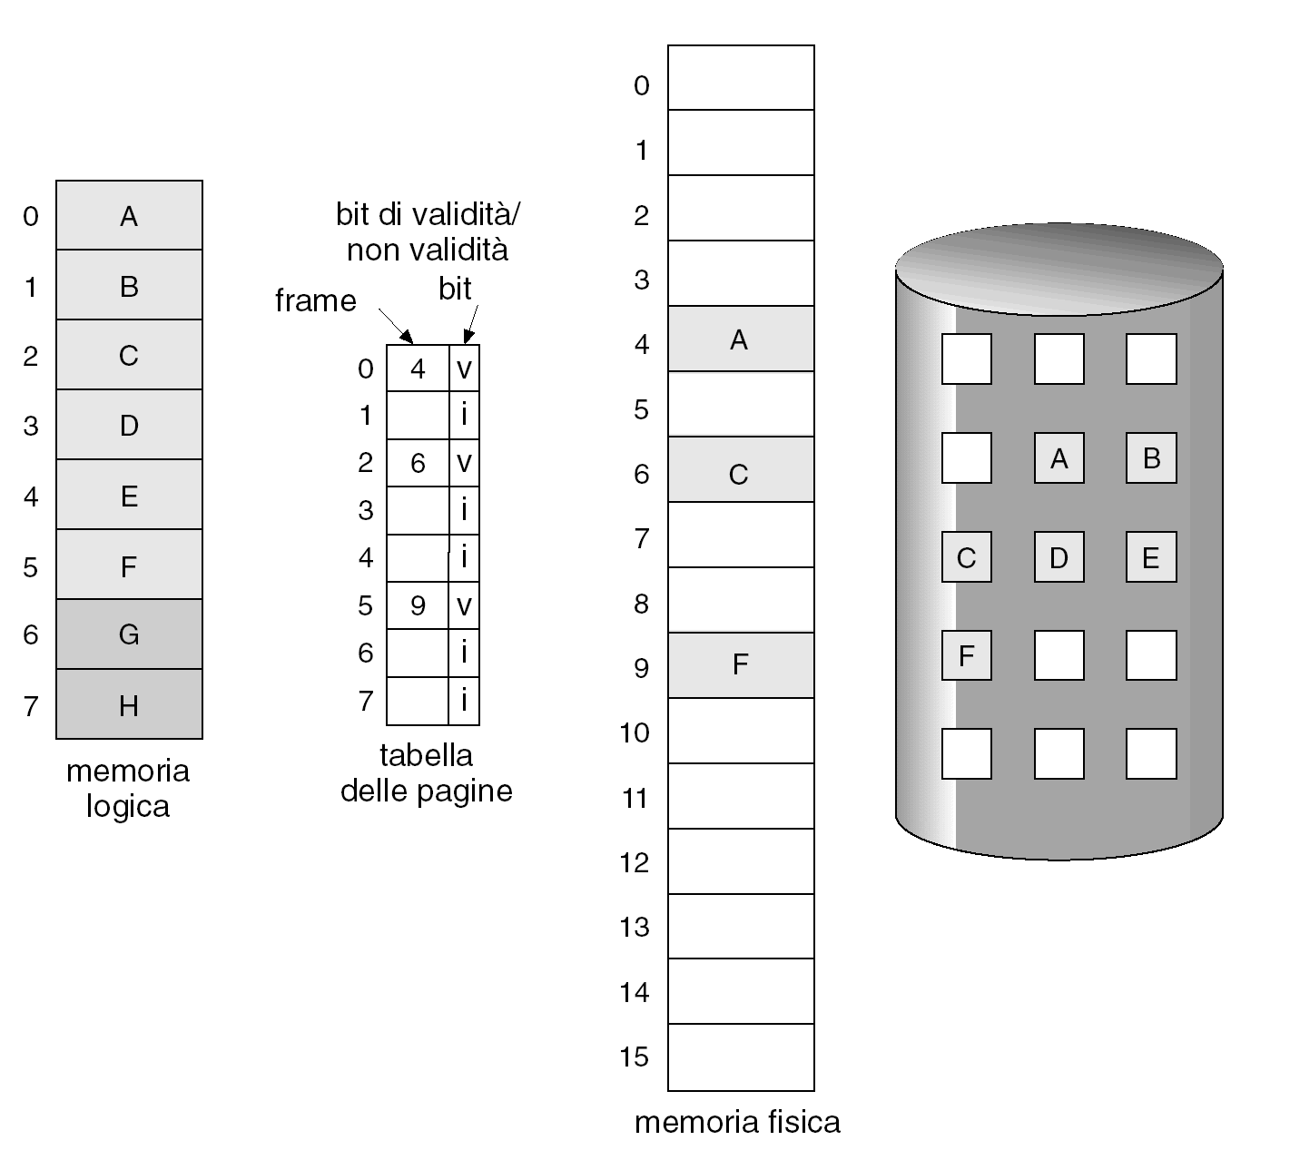

Slide 55
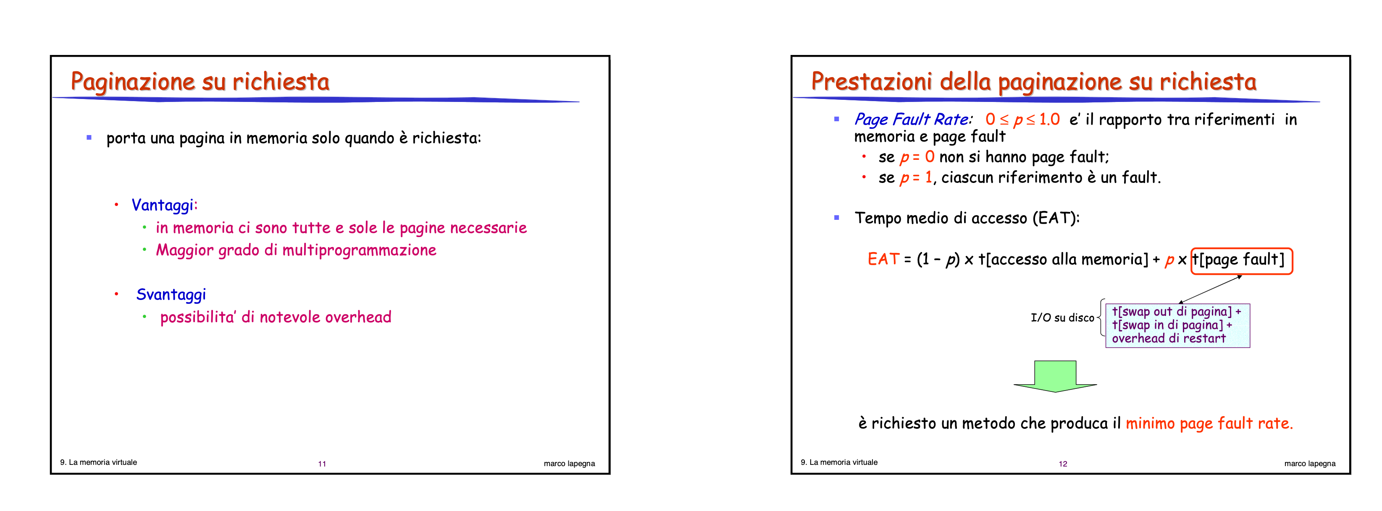

Slide 56
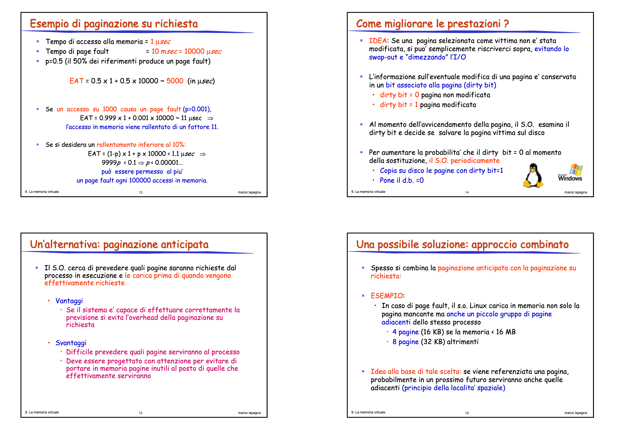

Slide 57
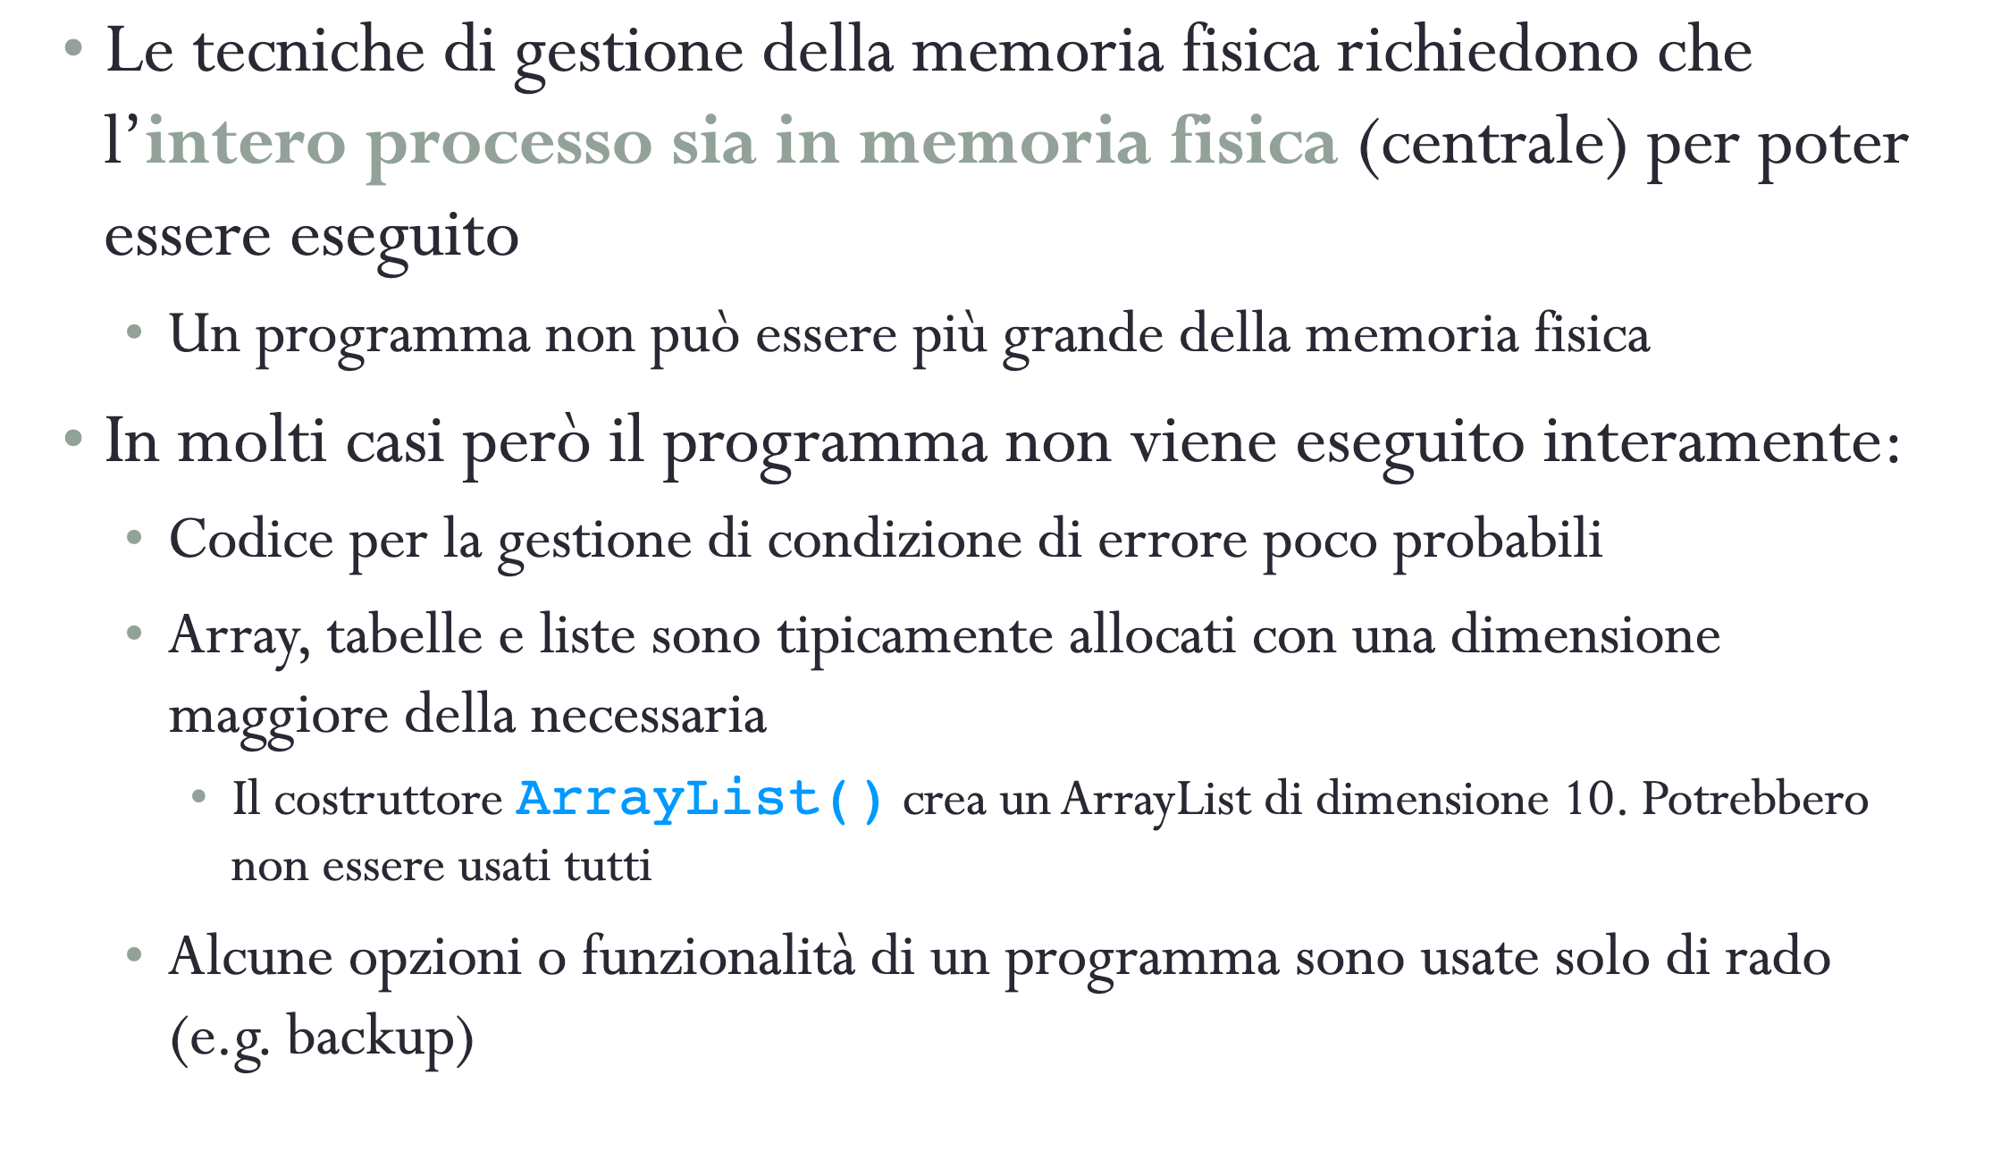




Slide 58

Gestione Page Fault
Si esamina una tabella del processo per decidere:
pagina non valida : il processo viene terminato
Pagina non in memoria: si procede
Si cerca un frame libero sufficientemnte grande
Si cari dal disco la pagina nel frame individuaot
Si modificano la tabella interna al processo (con I bit) e la tabella dei blocchi del SO
Si riavvia l’istruzione interrotta

Slide 59

Sostituzione delle pagine
La memoria fisica è più piccola della memoria logica dei programmi presenti nel sistema
Con passare del tempo è molto probabile il verificarsi di un page fault per il quale non ci saranno frame liberi
Che pagine sostituisco?
Quelle che serviranno meno in futuro
Meglio sostituire pagine in sola lettura o non modificate
Diverse politiche di scelta tenendo conto dei principi di località temporale e località spaziale

Slide 60

Località spaziale: processi che usano pagine vicine
Località temporale: process che usano le stesse pagine per un intervallo di tempo

Slide 61

E 3. comportano il trasferimento di due pagine
Miglioria: dirty bit se la pagina non è stata modifica basta sostituirla senza salvarla su disco

Slide 62
Algoritmi di sostituzione delle pagine
O di avvicendamento

Slide 63

FIFO
First in First Out
Sostituisco la pagina in memoria da più tempo
Facile da implementare ma…
… rischio di sostituire pagine molto utilizzate e per questo presenti in memoria da molto tempo
Soffre anomali di Belady, più frame in memoria più page fault

Slide 64

OPT
Algoritmo ottimo
Viene sostituita la pagina che non verrà usata per il periodo di tempi più lungo
Minimizza il numero di page fault
Come conosco questa pagina?
˜e solo un algoritmo teorico, si impiega per misurare le prestazioni comparitive degli algoritmi con valenza pratica

Slide 65

FIFO/OPT
15/9 1.66 66% più lento di OPT

Slide 66


LRU (Least Recently Used)
Scarica le pagine non usate da più tempo
Meglio di FIFO ma maggiore overhead
Favorisce I processi che soddisfano il principio di località temporale
8/6 = 1.33 33% più lento di OPT
12/9 = 1.33 33% più lento di OPT

Slide 67

LFU Least Frequently Used
Viene sostituita la pagina meno frequentemente utilizzata
Una pagina poco referenziata lo sarà anche in futuro
Più efficiente di FIFO
Rischio di sostituire pagine da poco presenti in memoria e per questo poco referenziate (non tiene conto della località temporale)
LFU/OPT 8/6 1.33 33% più lento di OPT

Slide 68
NRU Not recently used
Viene sostituita la pagina meno usata recentemnete
Approssima LRU
Divide le pagine in 3 classi
Non referenziate e non modificate
Referenziate e non modificate
Referenziate e modificate
Algoritmo FIFO per ogni classe, si parte dalla prima se vuota si esamina la seconda e poi la terza
Bit usata e bit modifica

Slide 69
Altri algoritmi
Algoritmo dell’orologio: le pagine sono disposte in una lista circolare se ha bit riferimento 1 lo metto a 0, se lo ha a 0 viene scelta per la sostituzione
FIFO seconda chance
MFU sostituisce la pagina con il più alto conteggio

Slide 70

Trashing
Quante pagine carico quando il processo viene lanciato? Si carica un numero minimo di frame
Dipende da architettura (instruction set)
Numero minimo che permette esecuzione istruzione senza generare eccezione pagina mancante
Per esempio, istruzione macchina MOV ha bisogno di 6 frame
Trashing: un processo spende più tempo nella paginazione che nell’esecuzione
Per evitare il trashing bisogna assicurare che un processo abbiam sempre il numero di frame necessari

Slide 71

Working set
Cerca di definire un modello di località temporale
Il working set di un processo W(t,w) è l’insieme delle pagine referenziate dal processo nell’intervallo di tempo t-w , t
W intervallo di osservazione fissato
T istante di osservazione
W troppo piccolo: avvicendamento di pagine utili (trashing
W troppo grande rischio di tenere in memoria pagine poco utilizzate

Slide 72

Variante… frequenza mancanze di pagina
Metodo pizu diretto per controllare il trashing
Stabilire un tasso accettabile per la frequenza di mancanze di pagina
Se troppo basso, si deallocano alcuni frame del processo
Se troppo alto, si allocano nuovi frame al processo

Slide 73



Slide 74
Altri metodi di paginazione
Quando lo spazio degli indirizzi logici è troppo grande lo schema descritto diventa inefficiente
Esempio indirizzamento a 32 o 64 bit
Altre soluzioni:
Paginazione gerarchica o a livelli
Tabella di pagine di tipo hash
Tabella delle pagine invertita

Slide 75
Allocazione non contigua
Segmentazione

Slide 76



Segmentazione
Non divido la memoria in blocchi tutti uguali come le pagine ma in blocchi di dimensioni tra loro diverse
Rispecchia meglio la visione del programma da parte dell’utente
Ogni entità viene caricata dal loader separatamente in aree di dimensione variabile dette segmenti
I segmenti hanno dimensione variabili e sono allocati in modo non contiguo nella memoria
Lo spazio di indirizzamento logico è un insieme di segmenti di dimensione variabile
Ogni indirizzo logico consiste di due parti
Numero del segmento offset nel segmento
ad es. un compilatore C crea i segmenti:
• Il codice
• Variabili globali
• Heap, da cui si alloca la memoria
• Variabili locali statiche di ogni funzione o procedura
• Librerie standard del C

Slide 77

Architettura segmentazione
Ogni indirizzo logico consiste di due parti
Numero del segmento offset nel segmento
Tabella dei segmenti mappa indirizzi fisici che contiene
Base: indirizzo fisico del segmento
Limite: specifica la lunghezza del segmento
Dato un indirizzo logico <s,d> num segmento e scostamento
Si usa s come indice della tabella per ricavaare l’indirizzo base
Si verifca che d< limite (protezione)
Indirizzo fisico: base+d

Slide 78

Altro esempio
Ogni processo ha la sua tabella dei segmenti
Base: inizio indirizzo fisico
Limit: lunghezza segmento
Stack e heap possono contrarsi indipendentemente
MA…
Frammentazione esterna! Come allocazione contigua a partizioni variabili

Slide 79

Indirizzo logico 2,53?
4353
Indirizzo logico 0, 1222
eccezione

Slide 80

Condivisione dei segmenti

Slide 81
Come per la paginazione, posso condividere il codice puntando allo stesso numero del segmento
Ptrezione: analoga alla paginazione
I segmenti variano di dimension quindi l’allocazione è dinamica
Posso combinare la paginazione e la segmentazione

Slide 82
Segmentazione e paginazione
La segmentazione soffre, come allocazione contigua a partizioni variabili, del problema della frammentazione esterna
IDEA: si possono paginare I segmenti mantenendo I vantaggi della segmentazione
Queste due tecniche insieme vengono usate dalla maggior parte dei sistemi operativi
La tabella dei segmenti non contiene indirizzo segmento ma indirizzo della tabella delle pagine per quel segmento
I segmenti sono composti da pagine della stessa dimensione

Slide 83


Segmentazione con paginazione Traduzione Indirizzi logici in indirizzi fisici

Slide 84

Gestione memoria ed efficienza programmi

Slide 85
Allocazione memoria Schema
Allocazione memoria contigua monoutente
Protezione memoria boundary register CPU
Allocazione memoria contigua multiprogrammato a partizioni fisse
Protezione memoria due registri CPU base e limite
Singola coda, coda multipla
Allocazione memoria contigua multiprogrammato a partizioni variabili

Slide 86
Binding Schema
Binding
Associare a indirizzi logici gli indirizzi fisici
Statico
Tempo di compilazione, indirizzi assoluti
Tempo di caricamento, indirizzi relativi
Dinamico
Tempo di esecuzione, processo può essere spostato

